Slide 1
종합 선물 세트
3ㅡ분
늬우스
격하게 게을러지면
갑분 뉘우스
소고기가 주는 확실한 행복팀

Slide 2
소확행
첫째, 개발 동기
소고기가 주는 확실한 행복
소소하지만 확실한 행복
Notes:
저희는 소소하지만 확실한 행복이라는 주제를 듣고 일상생활에서 소확행이 무엇이 있을까 팀원들과 이야기를 해보았습니다.

Slide 3
소확행
첫째, 개발 동기
좋아하는 연예인의 정보를 얻는 것
전공분야에 관한 최신 정보를 얻는 것
좋아하는 스포츠 팀의 경기 소식을 보는 것
좋아하는 연예인의 정보를 얻는 것
전공분야에 관한 최신 정보를 얻는 것
좋아하는 스포츠 팀의 경기 소식을 보는 것
Notes:
좋아하는 연예인의 정보를 얻는 것
전공분야에 관한 최신 정보를 얻는 것
좋아하는 스포츠 팀의 경기 소식을 보는 것
등등이 있었습니다. 근데 이들은 전부 내가 좋아하는 정보를 얻는다는 공통점이 있었습니다.

Slide 4

첫째, 개발 동기
Notes:
저희는 소확행이란 일상생활에서 정말 간편하게 내가 좋아하는 것을 볼 수 있으면 그게 바로 소확행이구나 라는 생각을 하였습니다. 3분 늬우스! 3분만에 볼 수 있는 뉴스 요약 사이트를 개발하였습니다.

Slide 5
종합 선물 세트
3ㅡ분
늬우스
Notes:
요약, 타임라인, 챗봇, 가짜 계시판

Slide 6
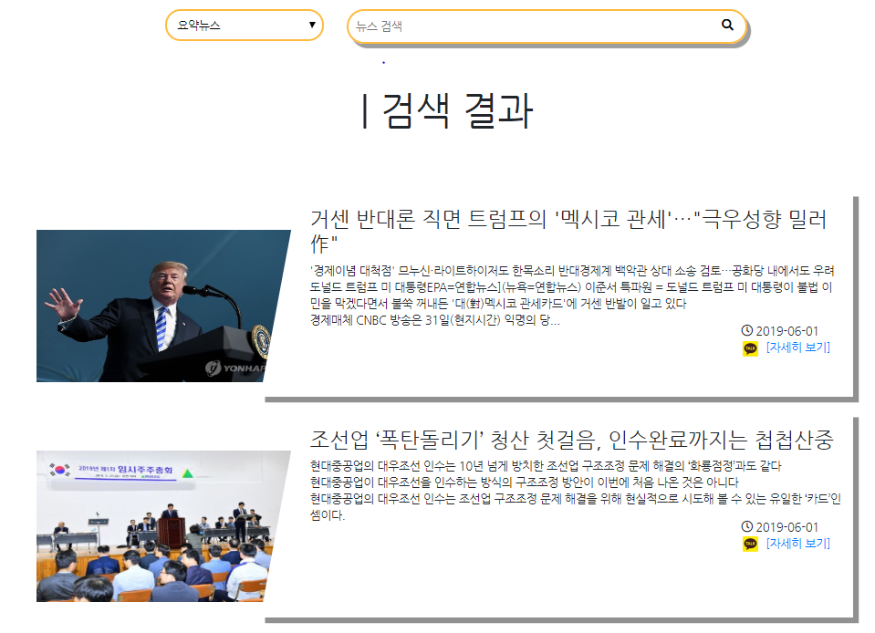

요약|반응형 웹|챗봇|가짜 뉴스
둘째, 서비스
Notes:
요약, 타임라인, 챗봇, 가짜 계시판

Slide 7
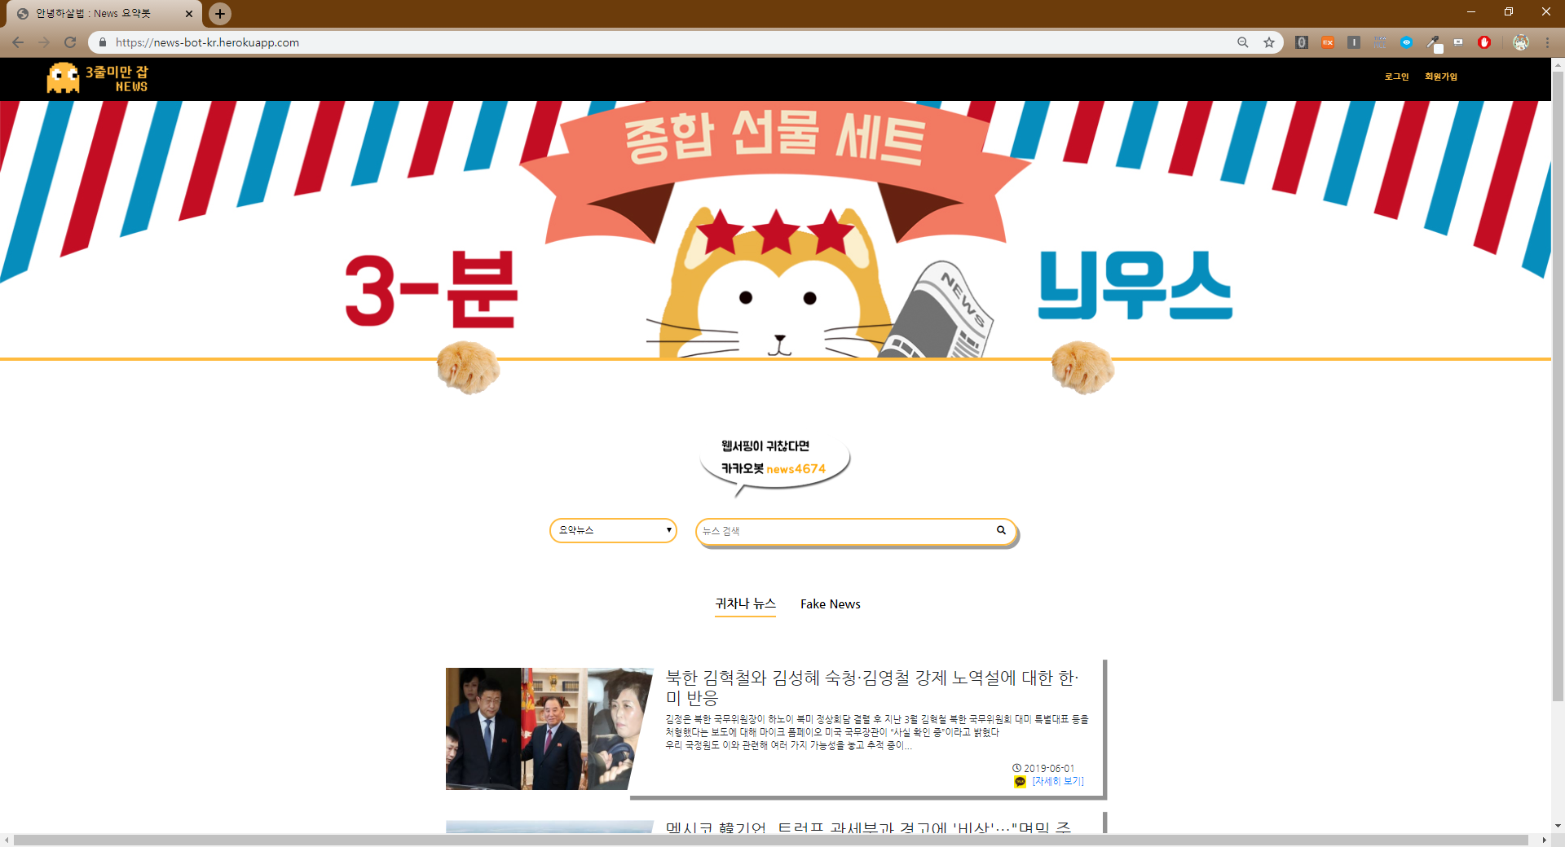
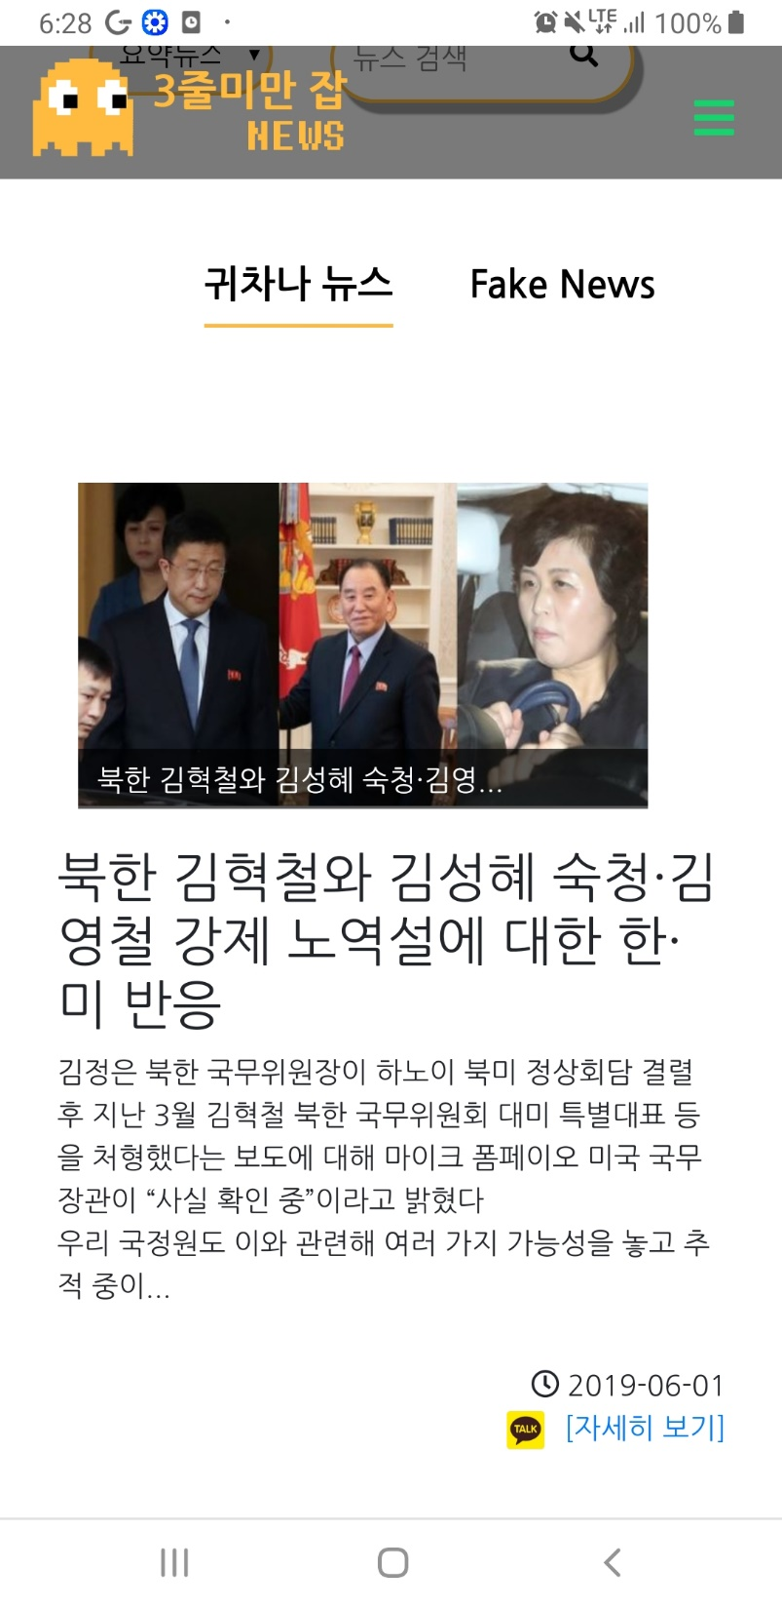
요약|반응형 웹|챗봇|가짜 뉴스
둘째, 서비스
Notes:
요약, 타임라인, 챗봇, 가짜 계시판

Slide 8
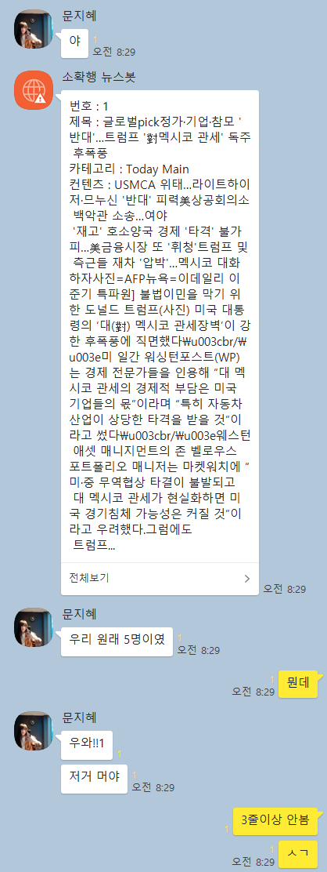
요약|반응형 웹|챗봇|가짜 뉴스
둘째, 서비스
Notes:
요약, 타임라인, 챗봇, 가짜 계시판

Slide 9
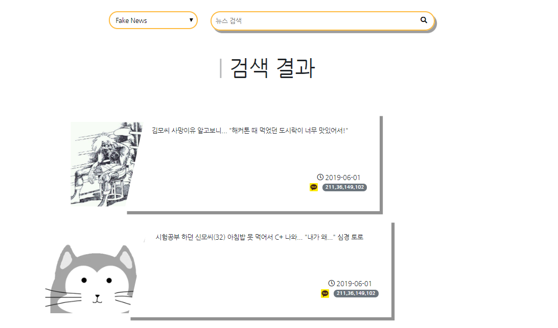
요약|반응형 웹|챗봇|가짜 뉴스
둘째, 서비스
Notes:
가짜뉴스 기능은 뉴스라는 딱딱한 주제를

Slide 10

둘째, 서비스
Notes:
요약, 타임라인, 챗봇, 가짜 계시판

Slide 11



SNS, 공유
셋째, 고객 마케팅
Notes:
컴퓨터 스마트폰 사람

Slide 12
넷째, 수익구조
사용자
광고 시청
제품 제공
필요한 정보제공
광고 시청을 통한 제품 구매
3분
뉴스
많은 사람들에게 광고제공
광고사
광고
Notes:
요약, 타임라인, 챗봇, 가짜 계시판

Slide 13
감사합니다!
Notes:
요약, 타임라인, 챗봇, 가짜 계시판

Slide 14
질문 있으신가요?
Notes:
요약, 타임라인, 챗봇, 가짜 계시판

Slide 15
감사합니다!!
Notes:
요약, 타임라인, 챗봇, 가짜 계시판

